Slide 1
EMPRESYONİZM

Slide 2
İzlenimcilik anlamına gelen empresyonizmde sanatçılar dış dünyaya ait olanı; ışığı, renkleri, tepkileri, hüzünleri işlemekte ve yakalanan anlık konuları resmetmektedir.
Bu akım ışık ile resim yapma olarak tanımlanmaktadır. İzledikleri temel kaynak güneştir. Konu ışık yansımaları arasında kaybolmuştur.
En önemli temsilcileri Manet, Monet ve Renoir'dir.

Slide 3
17. yüzyılda doğan Barok üslup, hayli değişmiş olarak 18. yüzyılda da varlığını sürdürmüştür. Barok sanatın gölge-ışık karşıtlığına dayanan çarpıcı, içe işleyici dramatik etkisi giderek kaybolmuş ve yerini yumuşak hatta biraz gevşek bir üsluba bırakmıştır. Bu, seyirciyi etkilemekten çok oyalayan, göz alıcı ama o ölçüde yüzeysel bir üsluptur. Resimsel nitelikler zayıflamış, dekoratif, süslemeci bir işlev ön plana geçmiştir.
Bu dönemin saray ve köklerinin iç dekorasyonu ve mobilyaları da bu yeni üslubu yansıtmaktadır. Sanat tarihçileri, bitkisel bezemelerin ve duvarları kaplayan resimlerin göz oyalayan, tasasız ve yaldızlı üslubunu “Rokoko” diye adlandırmışlardır. Bu sözcük, Fransızca rocaille sözünden gelmektedir. Bunun bir örneği, İstanbul'da Emirgan Korusu'ndaki büyük havuzun kenarında görülebilir. Fransız Rokoko ressamı Fragonard'ın Saint-Cloud'da Eğlence (Banque de France, Paris) adlı resmi, park ve park yaşantısını başarıyla yansıtmaktadır.

Slide 4
Siyasal ve ekonomik durum bozuldukça, saray bu tür açık hava eğlentilerine daha çok yönelmiş, tıpkı bizim Lale Devri'nde olduğu gibi, sorunları halkın gözünden uzaklaştırmak için dedikodulu mesire eğlenceleri alıp yürümüştür. Bu dönemde göz alıcı giysili hafif meşrep hanımların, peruklu, fraklı çapkın erkeklerin gönül ilişkileri günlük yaşamın olduğu gibi sanat yapıtlarının da başlıca konusu haline gelmiştir. Dönemin portre sanatı bile bu beğeniye uymuştur.
Boucher'in Madam Pompadour Portresi (Victoria and Albert Museum, Londra) Fransa Kralı'nın şatafatlı giyimi aşırı makyajıyla bir taş bebeği andıran metresinin salt fiziki güzelliklerini yansıtmaktadır.
Barok resim sanatındaki kişinin dış görünüşü kadar iç dünyasını da yansıtan portrelerden çok farklıdır.

Slide 5
Sanatın dekorasyona kayması, sadece bir süsleme ögesi olarak görülmeye başlaması, aslında sakıncalı bir tutumdur. Sanatın anlatım olanaklarını alabildiğine kısıtlar, onu gerçeklerden koparıp yavanlaştırır. Bu yüzden kimi sanat tarihçileri, resmin bezemeye, heykelin porselen biblolara dönüştürüldüğü Rokoko sanatını bir çöküş üslubu diye tanımlarlar. Yine de özellikle Fransa sarayı ve soylular çevresinin bazı yetenekli ressamları bu üslubu da özgün bir sanat düzeyine çıkarmayı başarmışlardır. Bu sanatçılardan biri de Fragonard'dır. Salıncak (Wallace Koleksiyonu, Londra) adlı yapıtında bir park köşesinde çapkınca eğlenen bir çift görülmektedir. Hanımın fırlayan pabucu, açılan eteği bu dedikodulu yaşama ince bir nükte katmaktadır.

Slide 6
Watteau ve Boucher gibi ünlü ressamlar, söz konusu tasasız yaşamdan kesitler verdikleri halde, yapıtlarını sanat düzeyine çıkarmayı başarmışlardır. Watteau, Sanat Galerisi (Staatliches Museum, Berlin) adlı yapıtında soylu bir hanımın bir resim galerisini ziyaretini yansıtmaktadır. Satıcılar da bu kaprisli hanımın isteklerini karışlama çabasındadırlar.
Boucher ise bu yaşamın cinsel yanını ele almış ama bunu adiliğe kaçmadan vermeyi başarmıştır. Sanatçı, Venüs'ün Doğuşu (Stockholm National Museum) adlı yapıtında uyandırılmak istenen erotik duyguları konuya mitolojik bir nitelik katarak, onu bir masal dünyasına taşıyarak vermektedir. Böylece dönemin beğenisine uymakla birlikte seçtiği konu ile salt bu beğeniye boyun eğmediğini göstermektedir.

Slide 7
Rokoko üslubu, onu yaratan yaşam biçiminin çöküşüyle birlikte son bulmuştur. Bu yıllarda çalkantılı Paris'in sanat çevrelerinde yeni bir sanatçıya ve onun öncülük ettiği yeni bir sanat üslubunun doğuşuna tanık olunur. Bu genç sanatçı Jacques Louis David'dir. Öncülük ettiği akıma da “Neo-Klasisizm” adı verilmiştir. Klasik sanat ülküsünün yeniden canlandırılışı olan bu akımın doğuşu iki önemli etkene bağlanabilir.
Bunlardan ilki, arkeoloji biliminin temellerini atan Alman arkeoloğu ve sanat tarihçisi Winckelmann'ın eski Yunan ve Roma sanatını canlandırma çabalarıdır. Winckelmann'ın giderek çözülmüş, saflığını ve soyluluğunu yitirmiş Avrupa sanatını, kendi öz kaynağı antikiteye bağlama konusundaki görüşleri sanat çevrelerinde geniş yankılar uyandırmıştı. Paris'teki Madeleine Kilisesi, bu görüşün bir sonucudur. Yapının dış görünüşünün eski Yunan tapınaklarından bir farkı yoktur.

Slide 8
Jacques Louis David de devrimden hemen önce yaptığı Horace Kardeşlerin Yemini (Louvre, Paris) adlı ünlü tablosunda Roma tarihinden alınmış bir konuyu işlemiştir. Horace ailesinin üç oğlu ülkelerini düşman saldırısına karış savunmak için ölünceye kadar çarpışacakları üzerine babalarına and içiyorlar. Vatansever baba da genç oğullarını yitirme korkusundan uzak onlara silahlarını vermektedir. Bu resimde Rokoko'nun yumuşak, cicili bicili üslubuna karşı, sert ve yalın bir üslup görülmektedir.
Bu üslubu doğuran ikinci etken, bu tabloda da tanık olunduğu gibi, o yıllarda esen devrim rüzgarları, vatanseverlik ve özgürlük duygularıdır. David yapıtın dramatik etkisini arttırmak için bir karşıtlıktan da yararlanmıştır. Tablonun solunda erkeklik ve gözüpeklik duygusunu vurgularken, sağdaki ayrıntıda kadınsı zayıflık ve şefkat duygularını dile getirmiştir.

Slide 9
Fransız Devrimi'nin yarattığı ulusal coşkunluk dinmeyen karışıklıklarla sönmeye yüz tutmuşken, bu kere Fransız halkı Napoleone'un başarılarıyla yeniden canlanmıştı. Napoleone zaferden zafere koşan ulusal bir kahramandı. David de kendi üslubuna en yaraşır konu olarak onu seçmiştir. Sanatçı, Napoleone Sainte Bernard Geçitinde (Musée de Versailles) adlı yapıtında kahramanını şahlanan atı ve rüzgarda savrulan peleriniyle görkemli bir biçimde resimlemiştir. Bu tabloda Alpler'i geçen ve ıtalya'yı fethe giden Napoleone, daha önce de aynı başarıyı gösteren Hannibal'le bir benzeşim içinde ele alınmaktadır. Yeni klasik üslubun öteki büyük ustası ise Dominique Ingres'dır. Ingres, David'den farklı konuların ve ilgilerin insanıydı. Yeni üslubun klasik ölçülerini, saflığını ve yalınlığını daha çok insan vücutlarında dile getirmeyi amaçlamıştır. Bu amaçla da yıkanan kadınları, Türk hamamını, odalıkları konu almıştır. Neo-Klasisizm'in karışsınaki en büyük tehlike sanatçının akademik bir kuruluğa ve şematizme düşme olasılığıdır. Ingres, dönemindeki pek çok ressamın saplandığı bu yola saplanmayarak kusursuz çıplaklarına sıcak bir hayat soluğu katmasını da bilmiştir.

Slide 10
Kuramsal temelleri Almanya'da atılan Neo-Klasik akım, ortamın elverişliği nedeniyle daha çok Fransa'da uygulanma olanağı bulmuştur. Bu yüzden bir bakıma Fransız ulusal üslubu sayılabilir. Aynı dönemde yine aynı toplumsal çalkantı ve değişimler, bu kere Avrupa'nın dört yanına hızla yayılan bir başka akımın doğmasına yol açmıştır. Bu akım Romantizm'dir. Napoleone'un başarıları komşu ülkelerde karşıt duygulara neden olmuştur. Fransız ordusunun İspanya'yı işgali, işgalcilerin Madrid'de bir çok masum kişiyi kuşuna dizmesi, İspanyol ressamı Goya'yı derinden etkilemiştir. Goya, bu toplu kırımı konu olan 3 Mayıs 1808 (Prado, Madrid) adlı yapıtında zafer sarhoşu Fransızların aksine, savaşın neden olduğu felaket ve haksızlıklara parmak basmıştır.

Slide 11
Romantizm, 18. yüzyıl Avrupa’sının heyecan ve coşkusunu, özgürlük tutkularını dile getiren bir akımdır. Akıldan çok duyguya seslenen bir sanattır. Ama Romantizm'in de karşısındaki tehlike sanatçının dizginlenmemiş bir coşkuya, gözü yaşlı bir duygusallığı kapılması idi. Sanatçı hem heyecanlarını bütün içtenliği ile ortaya koyacak hem de onu sanatsal bir düzeyde dizginlemeyi bilecekti. Romantik resmin öncülerinden Gericault'nun Napoleone Ordusundan Bir Süvari'yi gösteren yapıtı (Louvre, Paris) ile David'in Napoleone'u karışlaştırıldığında aradaki üslup farkı açıkça görülür. David'in resmindeki görkemli anıtsallığa karış, Gericault'un resminde atla binicisini kaynaştıran ve fondaki renklerin katılımıyla bütünleşen bir heyecan boşalımı söz konusudur.

Slide 12
Romantik sanatçının özgürlüğü savunmasında, sarayın, soyluların ve kilisenin sanatçıdan koruyucu elini çekmesi kadar, Fransız Devrimi'nin özgürlükçü tutumu da önemli rol oynamıştır. Yine Delacroix'nın 1830'da yaptığı Halka Önderlik Eden Özgürlük (Louvre, Paris) adlı yapıtı bunu açıkça gösterir. Bu alegorik bir yapıttır. Barikatlarda elinde Fransız bayrağıyla ilerleyen kadın, özgür Fransa'nın simgesidir, yanındakiler de devrimci halkın değişik kesimlerini gösterir. Alıcısının buyruğundan kurtulan sanatçı, artık istediği gibi yaratabileceği bir ortama kavuşmuştur ama aynı zamanda da yalnızlığa ve geçim sıkıntısına itilmiştir. Bir yandan özgür duyarlıklar arayan sanatçının öte yandan ruhsal bunalımlara uğradığı, sanatında günün katı gerçeklerinden kaçıp, geçmişe, geleceğe, düşsel ya da fantezi konulara sığındığı görülür.

Slide 13
Özgürlükçü düşüncesiyle birlikte Romantik sanat akımı da kısa sürede Fransa'dan tüm Avrupa'ya yayılarak, resimden müziğe, edebiyattan felsefeye kadar bütün alanlarda etkin olmuştur. Dönemin İngiliz ressamı Turner deniz manzaralarıyla tanınmış bir sanatçıdır. Esir Gemi (Museum of Fine Arts, Boston) adlı yapıtında bir deniz savaşı sonunda tutuklanmış bir gemiyi konu almıştır. Sanatçı olayı sakin bir havada değil, fırtınalı bir denizde göstermiştir. Savaştan arta kalan insanlar bu kere dalgalarla boğuşmaktadırlar. Şahlanan atlar kadar, fırtınalı denizler de Romantik sanatçıların düşkün oldukları konulardır. Çünkü bu konularla kendi iç çalkantılarını da dışa vurabiliyorlardı. Aynı şeyler, Turner'ın Yağmur, Buhar, Hız (National Gallery, Londra) adlı yapıtı için de söylenebilir. Sanatçı 1844 tarihli bu yapıtında sağanak altında hızla ilerleyen bir treni betimlemiştir. Böylece heyecanlarını yansıtmakla kalmayarak, çağdaş teknolojinin doğaya meydan okuyan gücünü de vurgulamıştır.

Slide 14
Alman Romantik ressamı Caspar Friedrich ise devrimci eylemlere katılmış bir sanatçıydı. Ama bu tavrını sanatında oldukça duygusal ve mistik bir biçimde dile getirmiştir. Rungen Adasında Kireç Kayalıkları (Winterthur Oskar Reinhardt Vakfı) adlı yapıtında romantik bir ortamda gösterilen üç kişi, kendisi ve devrimci arkadaşlarıdır. Sanatçı, yurtseverliği doğa sevgisiyle birleştiren bir görüşün öncüsüdür. Bu sevgiyi de doğaya tapınmaya kadar vardırmıştır.

Slide 15
Doğu'nun düşsel çekiciliğine ya da mistik bir doğa anlayışına kayan bu tutumların yanı sıra, 18. yüzyıl ortalarına doğru, günün katı gerçeklerine, toplumsal sorunlara eğilen sanatçılara da tanık olunur. Bu sanatçıların en ünlüsü Fransız ressamı, karikatürün babası Daumier'dir. Yapıtlarında yoksul insanların yaşantısını, siyasetçilerin ikiyüzlülüğünü, adalet örgütünün acımasızlığını, işsiz halkın oradan oraya savruluşunu işlemiştir. Daumier'nin bıkmadan işlediği bir başka konu da Don Kişot'tur. Ama onun Don Kişot'u yeldeğirmenlerine saldıran güldürücü akıl hastası değil, haksızlıklara başkaldıran gözüpek bir ülkü insanıdır. Bir bakıma Daumier'in kendi kişiliğidir.
Daumier'nin bu gerçekçi yaklaşımı, bir başka Fransız ressamı olan Gustave Courbet'de derin yankılar bulur. Courbet, Romantizm'i izleyen Realizm akımının öncüsü ve kurucusudur. Gerçek dışı, düşsel konuların resimde yeri olmadığını savunan sanatçı, Taşçılar (Gemaldegalerie, Dresden) adlı yapıtında kızgın güneş altında gün boyu çekiç sallayan, taş taşıyan kişileri betimlemiştir. Courbet, bir yorum yapmadan gerçeği olduğu gibi vermek amacındadır. Ona göre, çıplak gerçek kendi başına yeterince etkileyicidir, yoruma gerek yoktur.

Slide 16
19. yüzyılın ortasına gelindiğinde Fransa'da önemli bir sanat değişimine tanık olunur. Bu dönemde Paris Güzel Sanatlar Akademisi, yeniden kurulan krallığın desteğiyle sanatı yozlaşmış, yaratıcılığını yitirmiş bir yola zorlamaktadır. Klasik heykel kopyalarını yıllar yılı resimlemekten bıkan kimi sanatçılar, öğrenimi bırakıp kırlara açılır, çevre köylere yerleşirler. Barbizon köyünde toplaşan, gün boyu doğadan manzaralar betimleyen bu sanatçıların yaklaşımı “Barbizon üslubu” diye adlandırılmıştır.
Theodore Rousseau ve Corot, bu üslubun önemli sanatçılarıdır. Ancak değişimi başlatan asıl olay 1863 yılında patlak vermiştir. O yılın sonbaharında Akademi'nin açtığı yıllık sergiye katılan bir grup genç sanatçının 781 yapıtını jüri geri çevirmiştir. Haksızlığa uğrayan sanatçılar bir dilekçeyle Napoleone'a başvurmuşlar, o da onların yapıtlarını bir başka salonda sergilemelerine izin vermiştir. Ama bu “Geri Çevrilenler Sergisi” Akademi hocalarının da kışkırtmasıyla büyük bir gürültüye yol açmıştır.

Slide 17
En çok tepki uyandıran resim de Manet'nin Kırda Öğle Yemeği (Louvre, Paris) adlı yapıtıdır.

Slide 18
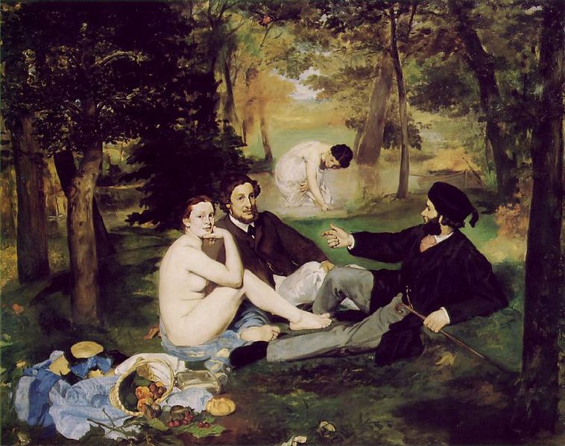

Slide 19
Resim yeteneğini daha önceki sergilerde kanıtlamış olan Manet'nin bu resminde yadırganan şey, konunun ele alınış biçimiydi. Ciddi giyimli erkeklerin arasında yer alan çıplak bir sokak kadını görülmekteydi. Bu gösterilen tepki, o dönemdeki akademik anlayışın ne denli katılaşmış olduğunun bir göstergesiydi.

Slide 20
Manet'nin aynı yıl yapıp, ertesi yıl sergilediği Olympia (Louvre, Paris) da aynı sert tepkiyle karışlaşmıştır. Sanatçı geleneksel Venüs temasını yine saygısızca ele almış, üstelik bir genelev kadınını model tutup resimlemişti. Ne var ki, bu yeni tutum, ilerici kesimde taraftarlar bulmakta gecikmedi. Ünlü romancı Emile Zola, Manet'yi ve bu yapıtı öven bir kitapçık yayınladı.

Slide 21
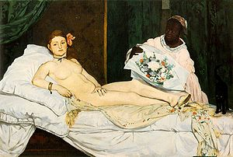

Slide 22
Bu olaylar yenilikçi genç sanatçıların birleşmesini sağladı. Açık havaya, Paris'in sokaklarına, parklarına, nehir kıyılarına yayılan bu sanatçılar, gün ışığıyla pırıldayan rengarenk tablolar yaptılar ve bunları topluca sergilediler. Bu sergilerden birinde ressam Monet'nin yapıtlarından birine ad koymayı unuttuğu fark edildi ve bir ad önermesi istendi. Monet, kısaca “Empresyon” olsun dedi.

Slide 23
Tutucu eleştirmenler bu ada çok takıldılar, kalıcı görünümler yerine uçucu izlenimleri ele alıyor diye alaycı bir ad kullandılar. Empresyonizm yani izlenimcilik akımının adı bu tablodan gelmektedir. Monet'in bu yapıtında (Musée Marmottan, Paris) olduğu gibi, açık havaya çıkan ressamlar, artık gün ışığının nesneler üzerindeki titreşimlerini, o değişken, uçucu izlenimleri saptamak amacındaydılar.
Böylece paletleri aydınlanmış, tabloları göz alıcı bir ışık ve renk cümbüşüyle dolmuştu. Gün ışığını oluşturan yedi rengi -gölge vereceğiz diye siyahla kirletmeden- olduğu gibi tuvallerine aktarıyorlardı. Çünkü doğada siyah rengin olmadığını ve gölgenin de aslında bir renk tonu olduğunu biliyorlardı. Nesnelerin de kendi değişmez renkleri yoktu, aldıkları ışığa göre deniz kızıla, bir katedral cephesi ya da ot yığını mavi-kavuniçi bir görünüme bürünebiliyordu.

Slide 24
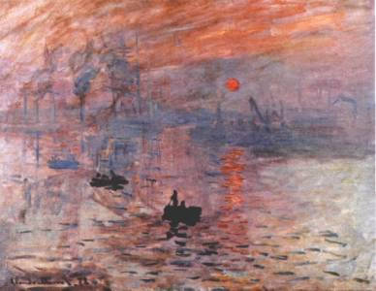

Slide 25
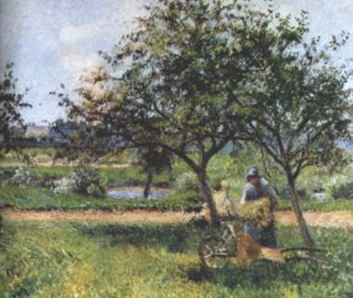

Slide 26
Monet “O halde, doğanın anlık görüntüsünü saptamak için çok hızlı çalışmalıyım. Görüntü değişirse, ertesi gün yine aynı saatte yakalayıp sürdürmeliyim çalışmamı” diye düşünüyordu. Bunlar izlenimcilerin ortak düşünceleriydi. Ama her biri bu ortak ilkeler çerçevesinde kendi üsluplarını bulmakta gecikmedi.

Slide 27
Degas, hareketli sahneleri seviyordu. Resimlerinde sık sık yarışan atları ya da balerinleri işliyor, onlardaki uçucu devinimi, titreşen büyüleyici görüntüyü yakalamaya çalışıyordu. Degas'nın resimleri anlık bir fotoğrafı andırır ama fotoğrafın donup kalmış hareketi yerine, titreşip duran bir canlılığa tanık olunur.

Slide 28
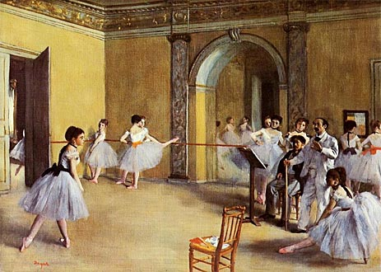

Slide 29
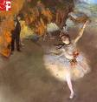

Slide 30
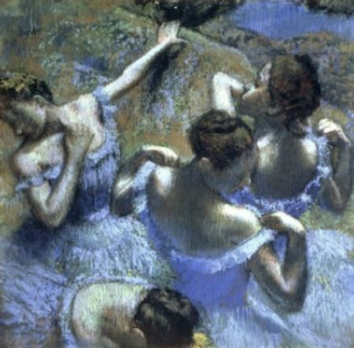

Slide 31
Renoir ise dolgun vücutlu kadın resimlerinde ustaydı. Banyodan sonraki nemli tenin buğulu görüntüsünü vermede çok başarılı olan Renoir, resimlerindeki vücutların seyircide dokunma arzusu uyandırmasını ister.

Slide 32
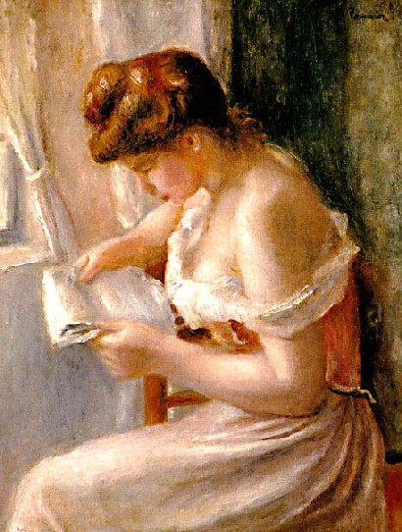

Slide 34
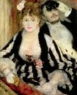

Slide 35
İzlenimcilik, bir bakıma beş yüz yıldır görüneni olduğu gibi vermeye çalışan natüralist anlayışın en ileri aşamasıydı. Ama öte yandan, Monet'in Su Zambakları (Louvre, Paris) adlı resminde olduğu gibi betimlenen nesneler tanınırlıklarını yitiriyor, her şey renkli titreşimler halinde dağılıp gidiyordu. Bu nedenle izlenimcilik aynı zamanda natüralist geleneğin yıkımını da hazırlayan bir akım olmuştur.

Slide 36
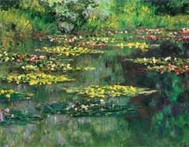

Slide 37
Bu tehlikeyi ilk kez Cezanne sezdi ve izlenimcilerden ayrılarak, resmin dağılan yapısını yeniden kurmaya yöneldi. Ama bu yapıya gölge-ışık kullanmadan, salt renk tonlarıyla varmak istiyordu. Amacı resimsel bir denge ve uyumdu; bu uğurda insan anatomisini kolaylıkla bozabilirdi. Onun için figürlerin anatomisindeki bozukluk önemli değildi, önemli olan resmin renk ve form dengesiydi.

Slide 38
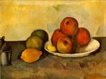

Slide 39
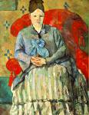

Slide 40
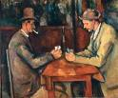

Slide 41
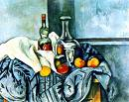

Slide 42
Resme yapısal sağlamlığını kazandırmaya çalışan bir başka ünlü sanatçı da Seurat'dır. Seurat farklı bir teknik benimsemişti; saf renk noktalarını bir mozaik gibi sabırla yan yana konduruyor, iki tamamlayıcı renkten bir üçüncü renk izlenimi elde ediyordu. Örneğin yan yana gelen mavi ve sarı noktalar gözün ağ tabakasında yeşil renk duyumunu uyandırıyor, böylece resim aslında seyircinin gözünde tamamlanıyordu. Seurat sınır çizgisi, yani kontur da kullanmıyor, sınır çizgilerini renk alanlarının keskin değişimiyle sağlıyordu. Gösteri (The Metropolitan Museum of Art, New York) adlı yapıtında olduğu gibi, renkli alanları yatay-dikey karşıtlığına dayanan sıkı bir geometrik düzen içine alan sanatçı, böylece resmine mimari bir sağlamlık kazandırmaya çalışıyordu. Görüntü yapay ya da doğal da olsa Cezanne gibi onun için de önemli olan, resmin kendi doğasıdır, sağlam bir yapıya dayandırılmasıdır. Artık sanatçı doğayı betimliyorum demiyordu, resim yapıyorum diyordu.

Slide 43
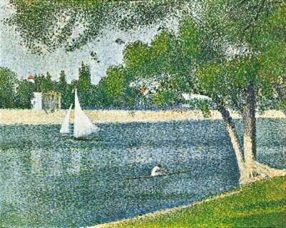

Slide 44
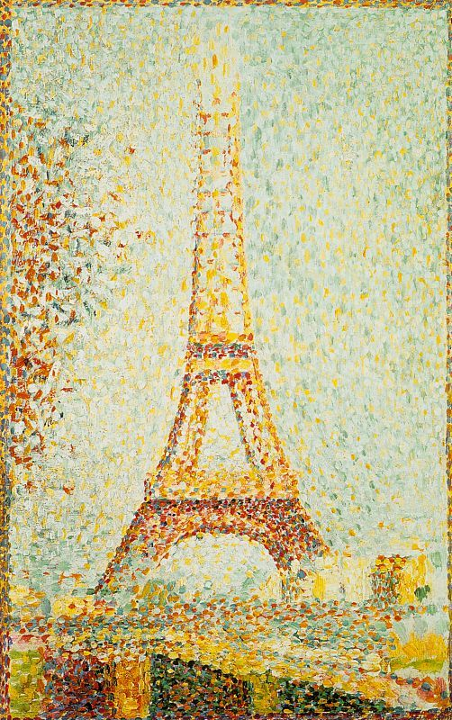

Slide 45
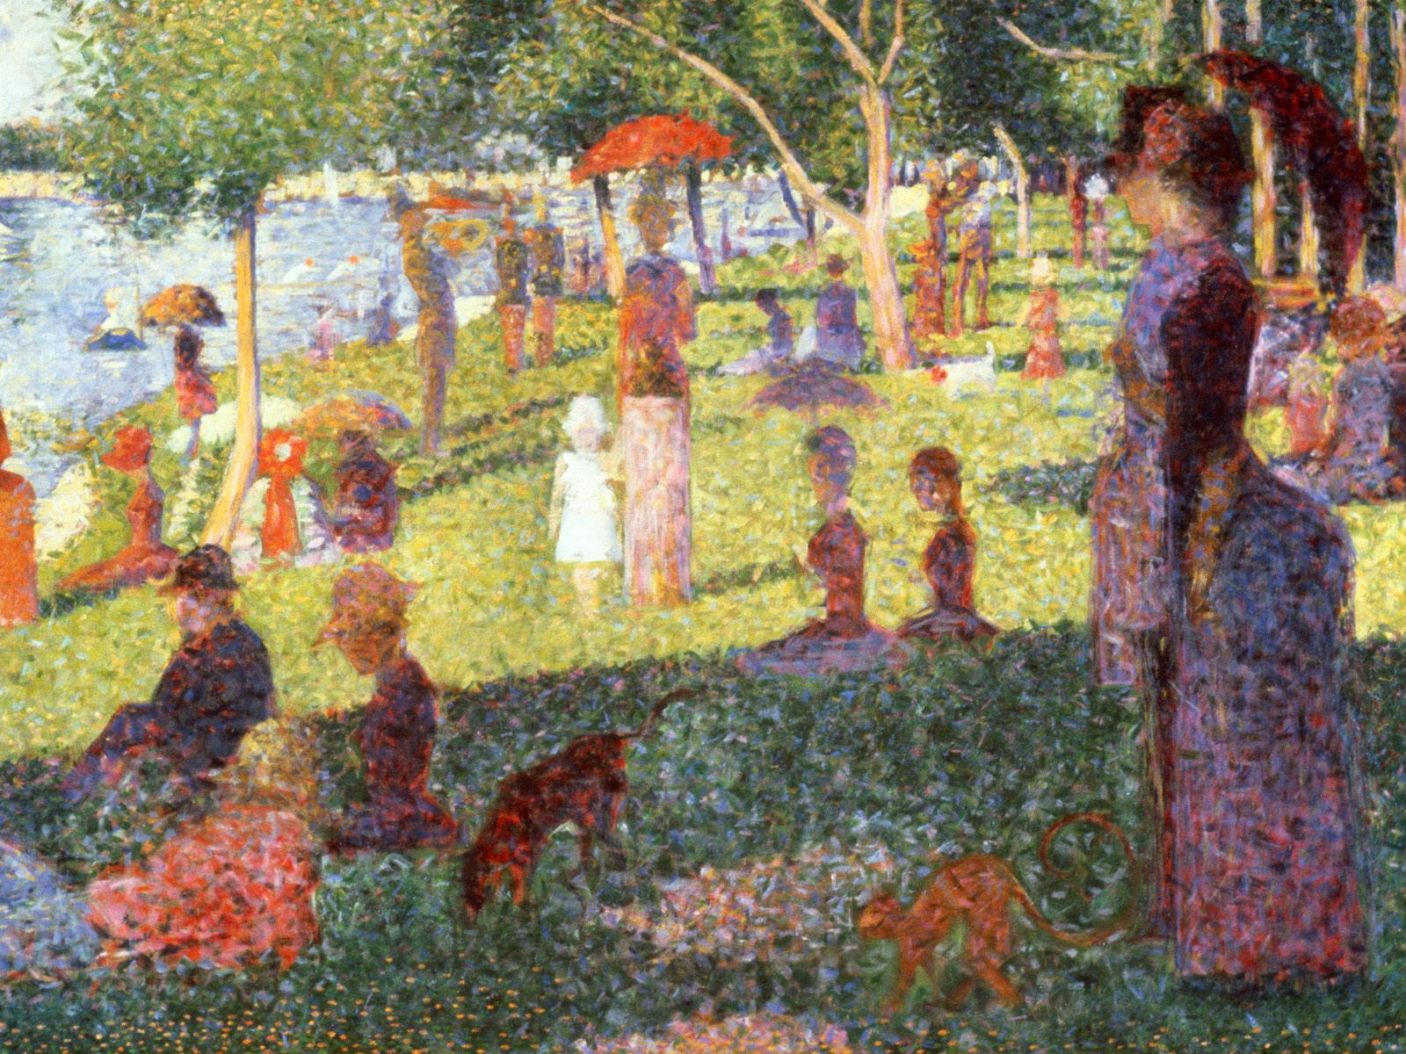

Slide 46
Cezanne ve Seurat, Empresyonizm-Sonrası dönemin sanatçılarıdır, ama bu dönemde farklı yol izleyen başka sanatçılar da vardı. Empresyonistler yalnız resmin yapısını elden kaçırmakla kalmamışlar, objektif olmak pahasına resmin duygu ve düşünceleri dışa vuran işlevini de atmışlardı.

Slide 47
Kuzeyli bir sanatçı olan Van Gogh'da anlatımcı, dışa vurumcu yanın ağır bastığı görülür. Patates Yiyen işçiler (Rijks Museum, Amsterdam) adlı yapıtında yoksul insanlara sevecen bir tavırla yaklaşarak, onların alın teriyle yıkanmış inançlı iç dünyalarını vermeye çalışmıştır.

Slide 48
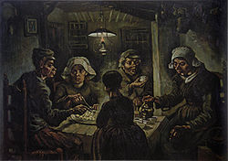

Slide 49
Empresyonistlerle tanışması ona yeni ufuklar açmış, paleti birden aydınlanmıştır. Kendini resimlediği bir portrede yüzünü yeşile boyaması, Empresyonistlerin ışık etkilerine göre nesnelerin değişik renkler aldığı inancından gelmez. Van Gogh yapıtlarında rengin anlatımcı niteliğinden yararlanmıştır. Bu renk değişimi daha çok, onu akıl hastalığına kadar götürecek iç bunalımların dışavurumuyla ilgilidir.

Slide 50
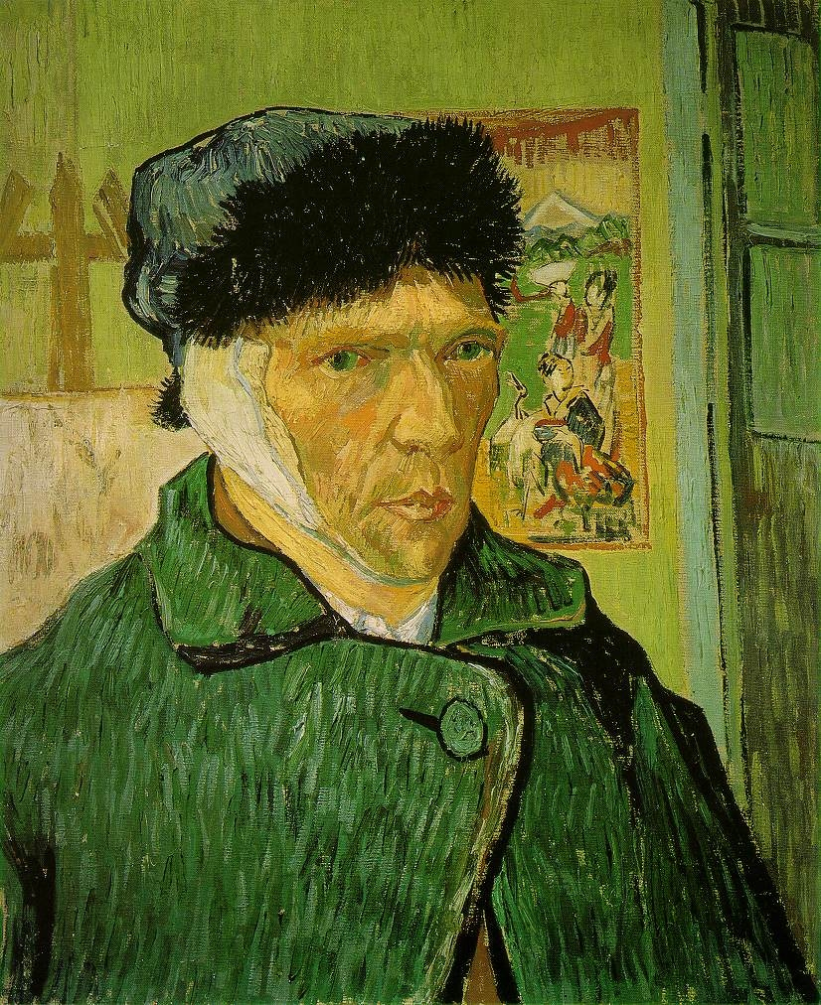

Slide 51
Van Gogh ister kendi portresini yapsın, ister bir servili yol resmi, bunlar anlatılan nesnelerden çok bir ruh halini dile getirirler. Sinirli fırça kullanımıyla oluşan servi bir aleve, gökteki ay ve yıldızlar bir nebulaya dönüşür ve onun dinmeyen bunalımını açığa vururlar. Ama Van Gogh tüm sıkıntısına karşın, seyirciye iyimserlik aşılayan, mutluluk duygusu aktaran bir sanatçıdır. Belki asıl başarısı ve büyüklüğü de buradadır.

Slide 52
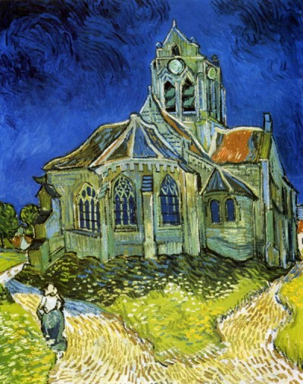

Slide 53
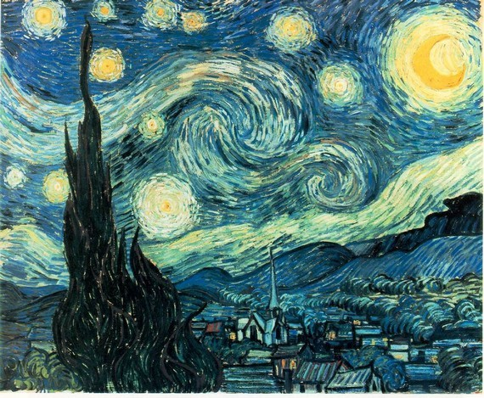

Slide 54
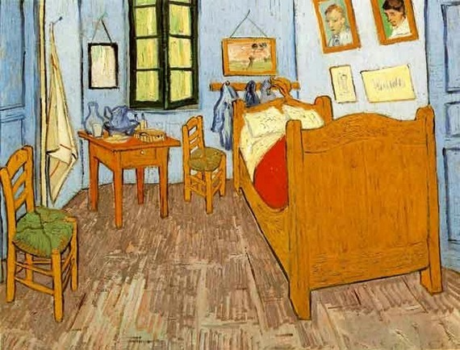

Slide 55
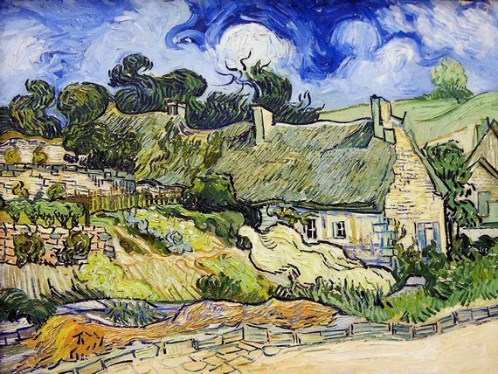

Slide 56
18. ve 19. yüzyıllardaki heykel sanatı ise resim sanatı gibi önemli bir etkinlik ve yenilik göstermemiştir. Barok dönemin ünlü ustası Bernini'den sonra heykel sanatı yaklaşık iki yüzyıl kendini tekrarlamış durmuştur.

Slide 57
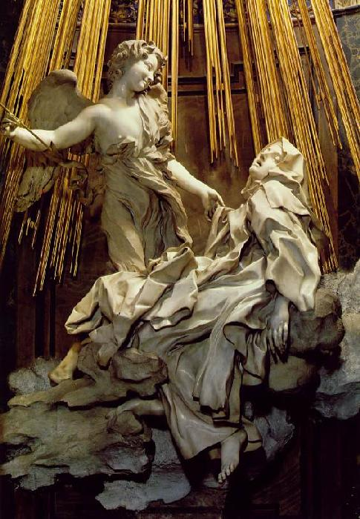

Slide 58
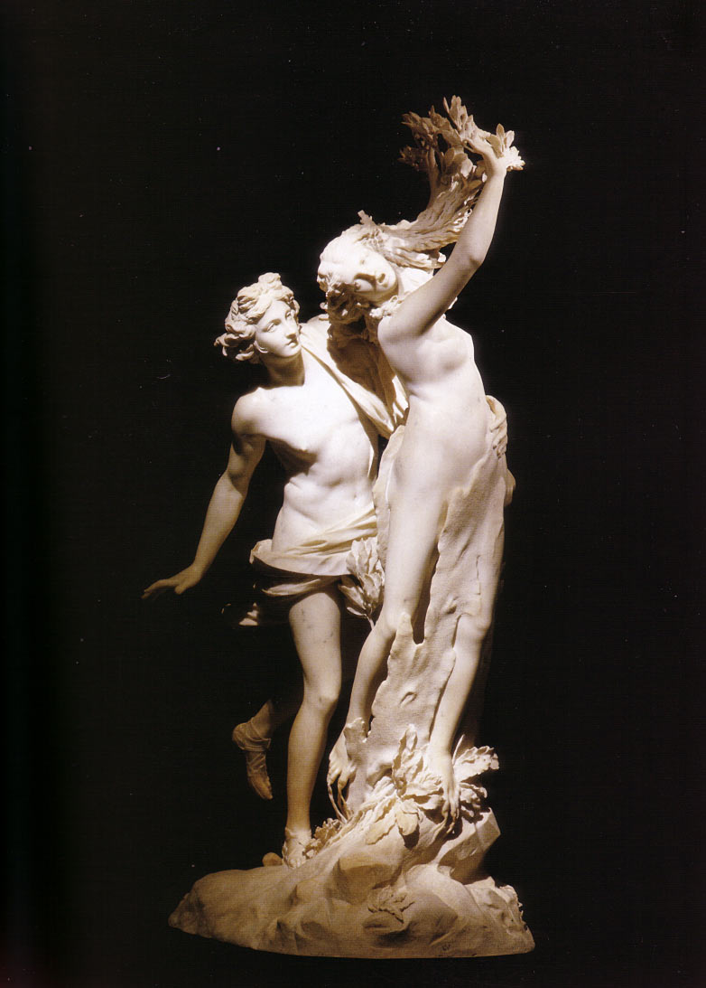

Slide 59
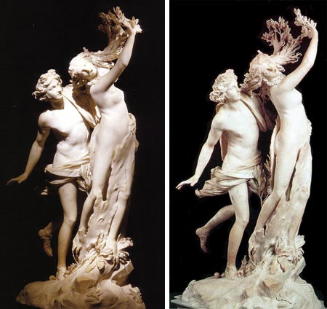

Slide 60
Neo-Klasik ve Romantik dönemde heykel sanatı, bütünüyle akademik bir nitelik taşımış, yapılan heykeller Yunan-Roma örneklerinin cansız bir kopyası olmaktan öteye gidememişlerdir. Bu durum 19. yüzyılın son çeyreğine, Fransız heykelcisi Rodin'e kadar sürmüştür. Rodin'in önemi, heykel sanatına yeniden can vermiş olmasındadır. Rodin, temelde klasik ölçülere bağlı bir usta olmasına karışn, akademizme kaymamayı başarmıştır.

Slide 61
Öpüş (Musée Rodin, Paris) adlı ünlü yapıtında olduğu gibi klasik bir yetkinlik ve duruluğu sağlamayı başarmış, antikiteye uzanan heykel sanatının sağlam damarını yakalayabilmiştir.

Slide 62
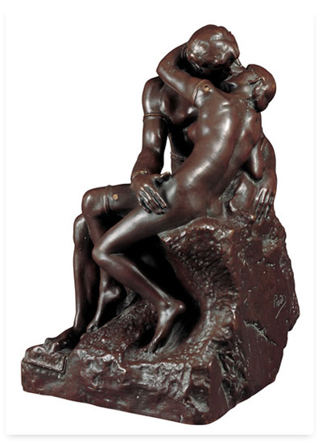

Slide 63
Başlangıç noktası, eski Yunan'dan çok, onu yeni bir anlayışla özümsemiş olan Michelangelo'ydu. Nitekim figürleri yer yer yarım bırakılışla Michelangelo'nun yarım kalmış esir figürlerini ve son Pieta'larını anımsatır.

Slide 64
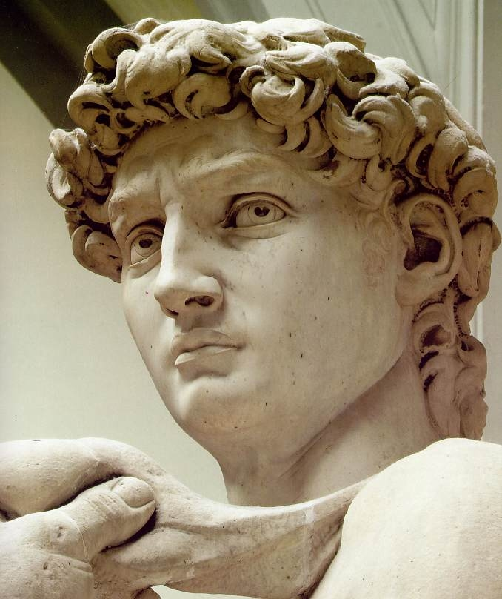

Slide 65
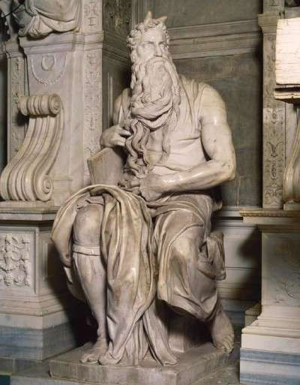

Slide 66
Tanrının Eli (Musée Rodin, Paris) adlı yapıtında ise sanatçının yaratma eylemini alışılmadık biçimde ortaya koyuşuna tanık olunur.

Slide 67
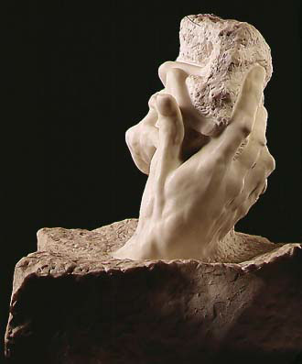

Slide 68
Bu el tanrının olduğu kadar, sanki taş kitlesinden canlı figürler yaratan sanatçının da elidir. Rodin'in heykellerinde varlığın gizlerine uzanan bir şeyler vardır. Rodin'i “düşünceyi mermere işleyen usta” diye tanımlarlar. Düşünce (Musée Rodin, Paris) adlı yapıtında bunun en yetkin örneğini vermiştir. Bu, oluşun derinliklerine, varlığın özüne inen bir düşüncedir.

Slide 69
